Slide 1
«ИГРА В ЖИЗНИ РЕБЕНКА. ИГРА В ЖИЗНИ ВЗРОСЛОГО»
Мастер - класс
Автор: Бровко Лариса Васильевна
воспитатель
МБДОУ детский сад общеразвивающего
вида «Родничок» с. Верхопенье
Ивнянский район Белгородская область

Slide 2
Цель: развития профессионального самосознания, творческого потенциала личности, развития коммуникативной компетентности педагогов.

Slide 3
Традиционные методы
Наглядные – реализуются в обучающих ситуациях, направленных на развитие коммуникативных навыков, умений, а также на формирование социальных форм поведения.
Речевые – используются при проведении игры в обучающих ситуациях.
Практические – позволяют создать необходимые условия для личностного развития ребенка в ведущем для этого возраста виде деятельности-игре.

Slide 4
Инновационные методы
Интерактивные (включают обмен действиями между участниками, установление невербальных контактов, направленных на психотехнические изменения состояния группы и каждого её участника, получение обратной связи);
Коммуникативные (включают обмен высказываниями, установление вербальных контактов).
Ситуативно-ролевые (направлены на разыгрывание детьми коммуникативных ситуаций в ролях);
Творческие (подразумевают самостоятельное развитие детьми игровых действий в рамках заданной темы).

Slide 5
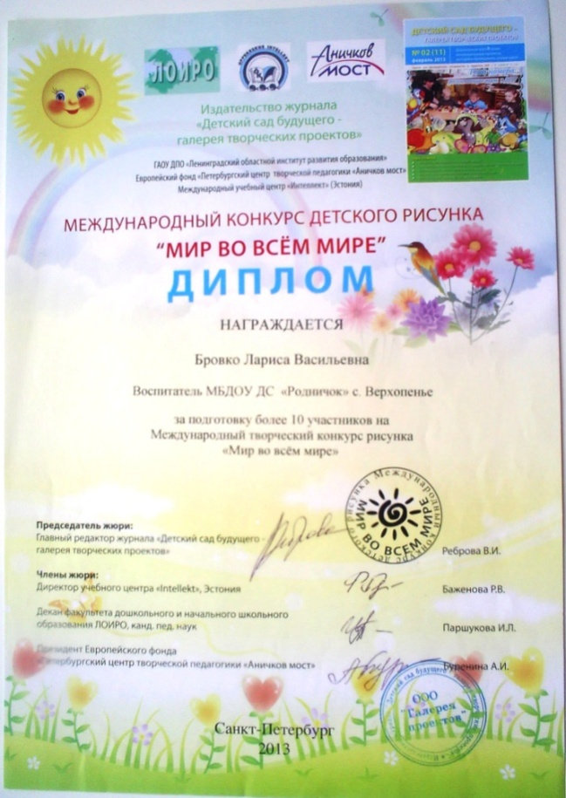
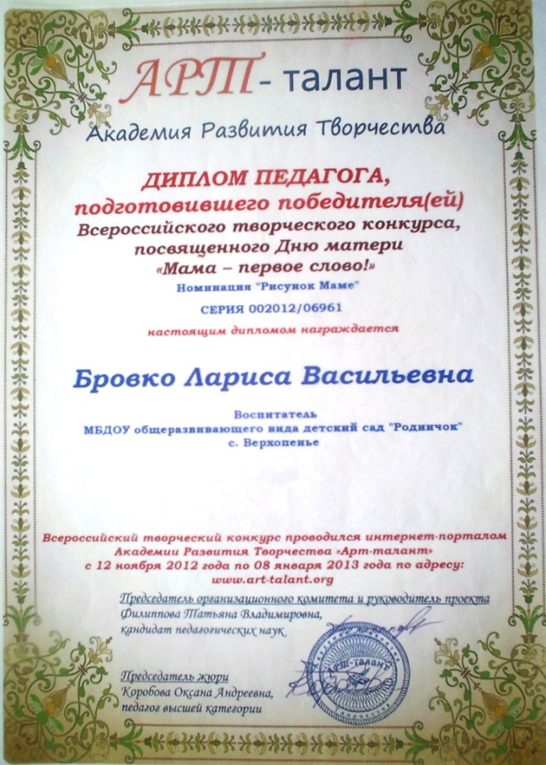

Slide 6
Основной формой организации педагогической работы является игровая деятельность.

Slide 7
Имитационные игры
Цель: развития профессионального самосознания,
творческого потенциала личности,
коммуникативной компетентности педагогов.

Slide 8
Игра «Знакомство»
Цель: знакомство участников, создание эмоционального настроя.
Игра «Десять секунд»
Цель: преодолеть тревожность участников; помочь им лучше узнать друг друга, сократив дистанцию в общении; способствовать созданию позитивного эмоционального единства группы.
Игра «Дождь в лесу»
Цель: формирование умения передавать образ с помощью жестов.
Игра «Мы – команда»
Цель: сплочение коллектива

Slide 9
Спасибо за внимание!

